Slide 1
МБДОУ «ТЕРЕМОК»
Обучение рассказыванию по картине- матрице и раздаточным картинкам»

Slide 2
Недостатки построения связного высказывания:
связные высказывания короткие;
отличаются непоследовательностью, даже если ребенок передает содержание знакомого текста;
состоят из отдельных фрагментов, логически не связанных между собой;
уровень информативности высказывания очень низкий.

Slide 3
Виды обучения рассказыванию:
Рассказ по демонстрируемым действиям.
Занятия по пересказу.
Рассказ-описание предмета.
Рассказывание по картинам.
Рассказывание с элементами творчества.
Рассказы из личного опыта.

Slide 4
МБДОУ «ТЕРЕМОК»
Виды занятий с картинным материалом

Slide 5
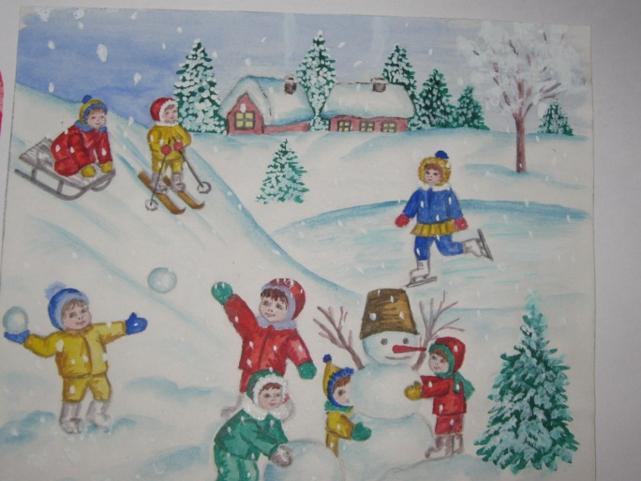
Составление рассказов по сюжетным многофигурным картинам с изображением нескольких групп действующих лиц или нескольких сценок в пределах общего, хорошо знакомого детям сюжета.

Slide 6
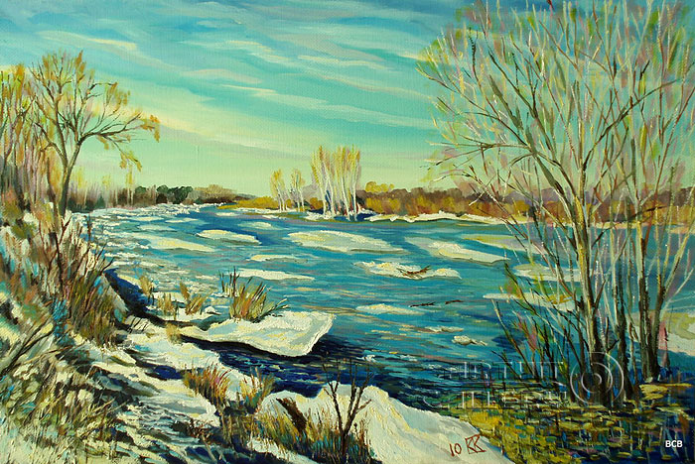
Составление небольших по объёму рассказов-описаний по сюжетным картинам, в которых на первый план выступает изображение места действия, предметов, события, определяющих общую тематику картины.

Slide 7
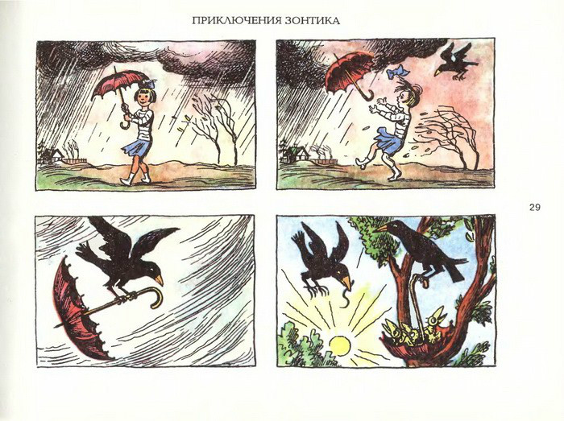
Рассказывание по сериям сюжетных картинок, достаточно подробно изображающих развитие сюжета действия.

Slide 8
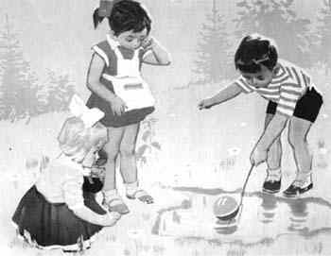
Обучение рассказыванию по одной сюжетной картине с придумыванием детьми предшествующих и последующих событий (по опорным вопросам).

Slide 9
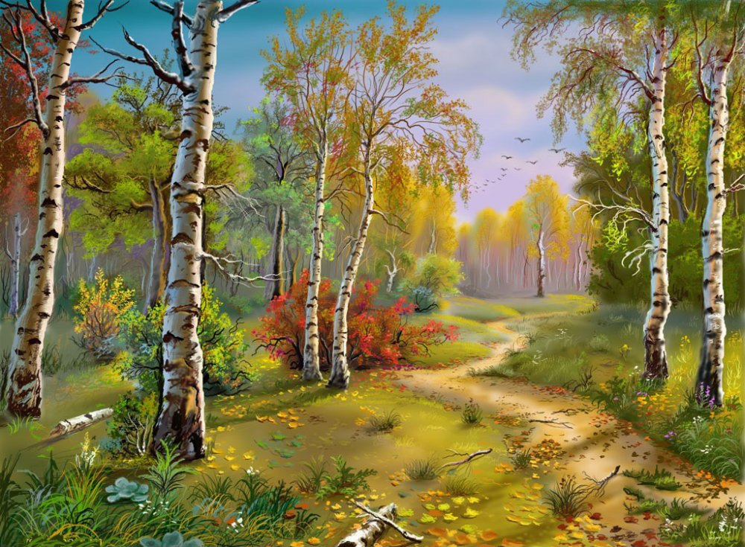
Описание пейзажной картины.

Slide 10
Занятия по разным видам картин включают ряд общих элементов:
Подготовка детей к восприятию содержания картины.
Разбор её содержания.
Обучение детей составлению рассказа.
Составление рассказов детьми.
Анализ детских рассказов.

Slide 11
Методические приёмы, используемые при обучении рассказыванию по картине:
Образец рассказа педагога по картине или её части
Наводящие вопросы
Предваряющий план рассказа
Составление рассказа по фрагментам картины
Коллективное сочинение рассказа детьми

Slide 12
Методические принципы, которые необходимо учитывать при проведении занятий по развитию связной речи:
Постепенное усложнение в ходе занятия речевого материала (от простых фраз к сложным, от 3-словных к 4-словным, от фраз к пересказу);
Постоянная активизация в ходе занятий детей (особенно слабых), но только на уровне фразовых ответов;
Исключение, особенно на первых порах, отрицательной оценки деятельности детей. Акцентирование внимания на успехах и достижениях с целью повышения речевой активности.
Определённая последовательность опроса детей при рассказывании. Сначала вызываются более
сильные дети.

Slide 13
Приёмы работы с сюжетными картинками.
Детям раздают картинки в любой последовательности (из одной серии). Воспитатель составляет план рассказа, в соответствии с которым дети должны разложить картинки. После этого дети составляют рассказ по картинкам.
Детям раздают серию картинок для определения их последовательности. Воспитатель начинает рассказ по первой картинке, дети должны продолжить его по своим картинкам.
С большим удовольствием дети распутывают канву из двух сказок. Они должны последовательно разложить картинки двух сказок и вспомнить их названия. («Репка», «Колобок»).
После составления рассказа по серии сюжетных картинок дети с помощью воспитателя передают его содержание в лицах.
Составив рассказ по серии картинок, дети придумывают ему название, дополняют его предыдущим и последующим событиями.
Дети рассматривают серию картинок, устанавливают их последовательность, потом переворачивают картинки и рассказывают их содержание по памяти.

Slide 14
Спасибо за внимание!

